Slide 1


2020년 청렴옴부즈만 활동보고서
2021. 2.
감
사
실

Slide 2


1. 개요
【 청렴옴부즈만 설치 및 운영 근거 】
「 임직원 윤리강령 」 제33조(청렴 옴부즈만 설치·운영) ① 원장은 임직원의 업무 중 주요사업 및 부패 취약분야에 대한 청렴성 및 투명성 제고를 위하여 청렴옴부즈만을 설치·운영할 수 있다.
「청렴옴부즈만 설치 및 운영지침」
활동개요
  (활동목적) 주요 사업 및 부패 취약분야의 제도, 업무처리 절차 등에 대한 시민감사를 통해 기관 청렴도 및 업무 투명성 제고
  (활동기간) 2020. 1. 1. ~ 12. 31.
  (위원현황) 청렴옴부즈만 5명
NO | 위원명 | 소속 및 직위 | 임기
1 | 최OO 위원 | 前 OOO위원회 부위원장 | ’15. 11. 1. ～ 계속
2 | 김OO 위원 | 前 OOO OOO국장 | ’18. 1. 15. ～ 계속
3 | 채OO 위원 | 前 OOO위원회 기조실장 | ’19. 4. 15. ～ 계속
4 | 문OO 위원 | OOO법원 OOO변호사 | ’19. 12. 18. ～ 계속
5 | 강OO 위원 | OOO대학교 OOO부교수 | ’19. 12. 18. ～ 계속
2020년 주요 활동사항
청렴옴부즈만 자문회의 개최(3회)
윤리 인권경영위원회 참여(2회)
권익위 주관 청렴시민감사관 워크숍 참석
… 우수사례 발표
신고 관련 자문(2회)
제안서 평가 참관(2회)
청렴옴부즈만 주관 청렴교육 실시(2회)
SSIS 청렴 홍보단 선발 심사 및 인터뷰 참여

Slide 3

2. 주요 실적
<2020년 주요성과>
지속적·안정적인 옴부즈만 운영을 통해 권익위 부패방지 시책평가 지표 중 ‘청렴 옴부즈만 운영’ 관련 평가지표 7년 연속 만점 획득
2020년 권익위 주관 ‘청렴시민감사관 워크숍(공직유관단체‧국공립대학‧공공의료 기관 대상)’ 개최 시, 우수 운영 기관 3개 중 하나로 선발되어 우리 원 운영사례 발표
정기 자문회의(총 3회)
연번 | 날짜 | 회의명 | 주요 내용 | 참석위원
1 | 1.23. | 2020년 1차 자문회의 | 채용특별감사 관련 자문 | 최OO, 정OO, 김OO, 문OO, 강OO
2 | 7.31. ~ 8.14. | 2020년 2차 자문회의 (서면) | 일상감사 체크리스트 구성 자문 내부청렴도 향상을 위한 부별 자체 점검 실시 관련 자문 청렴지기 의견수렴 결과 공유 및 조직문화 개선방안 자문 | 최OO, 김OO, 채OO, 문OO
3 | 11.23. ~ 11.30. | 2020년 3차 자문회의 (서면) | 청렴옴부즈만 활동 관련 자문 예산집행 특별감사 자문 | 김OO, 채OO, 문OO
감사 및 청렴업무 관련 업무추진 사항에 대한 자문을 통해 청렴한 기관운영 기반 마련
조직문화 개선방안, 청렴옴부즈만 활동 관련 의견 개진 등 옴부즈만 위원의 객관적인 시선으로 청렴활동 진단

Slide 4

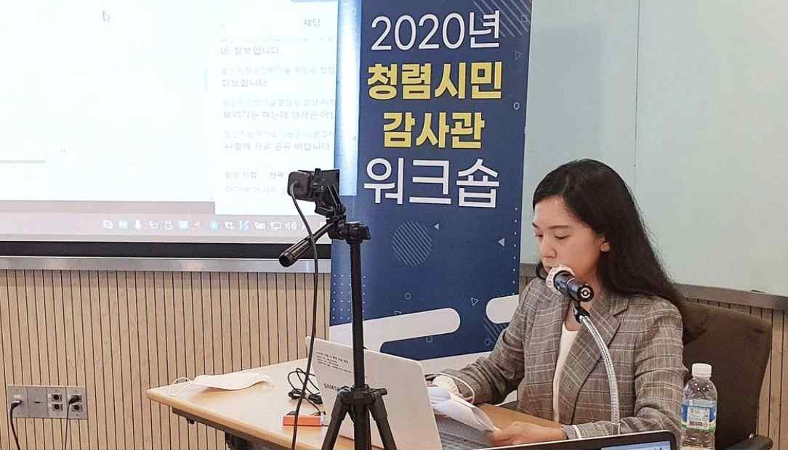
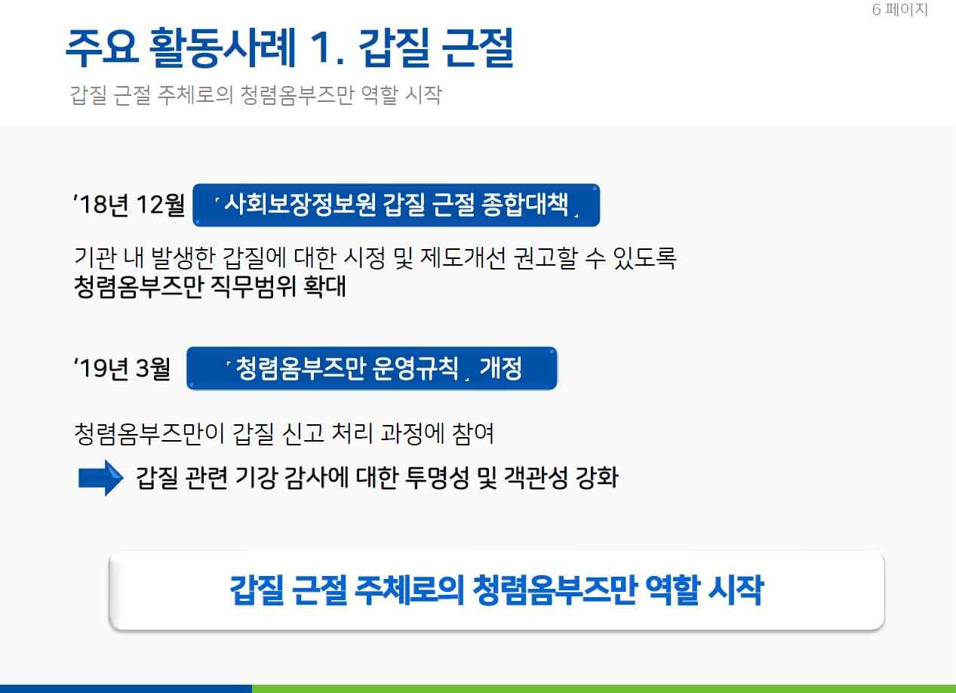
회의‧자문 참여(총 6회)
연번 | 날짜 | 주요내용 | 참석위원
1 | 4.9. | 갑질 신고 관련 자문 | 김OO
2 | 4.13. | 갑질 신고 관련 자문 | 김OO
3 | 5.29. | 윤리 인권경영위원회 | 최OO
4 | 9.15. | 권익위 주관 청렴시민감사관 워크숍 | 강OO
5 | 9.18. | 권익위 주관 청렴시민감사관 워크숍 결과 공유 회의 | 강OO
6 | 12.21. | 윤리 인권경영위원회 | 채OO
갑질 신고 관련 자문을 통해 갑질·피해 신고센터, 클린신고센터 등 신고채널 운영 투명성 강화
윤리 인권경영위원회 참여 등을 통한 「임직원 행동강령」 개정 심의 등 부패방지제도 운영 참여
국민권익위원회 주관, ‘2020년 청렴시민감사관 워크숍’ 우수 운영사례 발표
  공직유관단체, 국공립대학, 공공의료기관 시민감사관(옴부즈만) 및 실무자 참여
  3개 발표 기관 중 하나로 선발되어, 우리 원 청렴옴부즈만 운영 현황 및 사례 공유
워크숍 발표 사진 | 발표 자료(일부)

Slide 5
청렴활동(총 6회)
연번 | 활동유형 | 날짜 | 주요내용 | 활동위원
1 | 청렴교육 | 11.19. | 청탁금지법 및 공직자 윤리 | 최OO
2 |  | 11.23. ~ 12.11 | 청탁금지법 및 임직원 행동강령 | 문OO
3 | 청렴활동 | 5.15. | SSIS 청렴 홍보단 선발 심사 | 강OO
4 |  | 6.26. ~ 7.3. | SSIS 청렴 홍보단 인터뷰 | 최OO
5 | 평가참관 | 2.4. | 진료정보교류사업 확산 및 기능개선 사업 | 문OO
6 |  | 6.4. | 진료정보교류서비스 적용 지원사업 공모 선정평가 | 최OO
옴부즈만 전문성을 활용한 내부직원 대상 청탁금지법, 공직자 윤리 등 법률사례와 실무경험을 바탕으로 한 청렴교육 추진
  법률전문가 및 국민권익위원회 출신 옴부즈만 위원의 청렴교육 진행으로 부패방지 교육의 질적 향상 도모
  코로나-19 상황을 반영하여, 전 직원 교육 이수 기회 확대와 효율적인 교육 운영을 위한 집합 온라인 교육 병행
SSIS 청렴 홍보단 콘텐츠 제작 시, 옴부즈만이 직접 인터뷰에 참여하여 우리 원 청렴옴부즈만 활동 홍보 … [붙임] 참조
청렴옴부즈만의 제안서평가 참관을 통해 공정한 계약업무 추진 기반 마련

Slide 6

부패방지 시책평가(청렴옴부즈만 부분) 7년 연속 만점 달성
’20년 권익위 부패방지 시책평가 ‘청렴시민감사관 제도 운영 및 활동 실적’ 부분 만점 획득
특히, ’19년 부터 ’20년 역시 평가기준에 운영 및 실적에 대한 정성평가 항목이 포함되었음에도 감점 없이 우수한 평가를 받음
【 부패방지시책평가 결과 】
1-1. [청렴정책 참여확대] 청렴행정‧청렴경영을 위한 시민참여제도 운영(40점 만점)
구 분 | 점수
① 회의 실시(2회 이상) | 14
② (교류활동) 1회 | 7
③ (제도개선 또는 감사권고의 수용‧완료) 5건, 여비지급예규 개선 등 5건 권고 수용·완료 | 14
④ (정성평가) ※ 회의의 내용 및 개최주기, 권고사항 등과의 체계적·유기적 연관성 등을 기준으로 평가 | 5
합 계 | 40 점
향후과제
청렴활동 참여 활성화
  청렴교육(사례중심, 질의응답 강화)을 통한 청렴옴부즈만-직원 간 소통 강화, 청렴활동 자문 결과 원내공유를 통한 청렴활동 실효성 강화
  윤리 인권경영위원회 참여 등 우리 원 부패방지 제도운영 투명성 제고를 위한 청렴옴부즈만 활동 강화
감사 결과 투명성 강화를 위한 감사 자문 활성화
  자체감사(특별감사, 기강감사 등)에 대한 자문 참여를 더욱 활성화 하여 보다 전문적이고 투명한 감사 진행

Slide 7

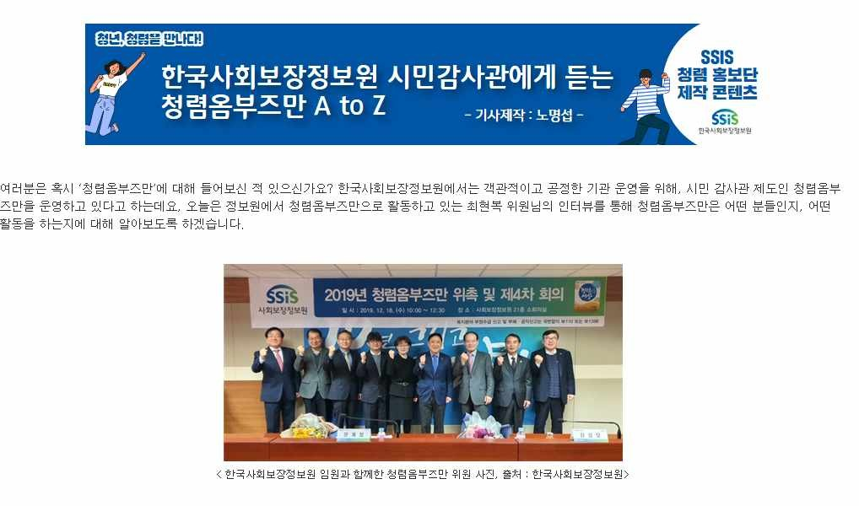
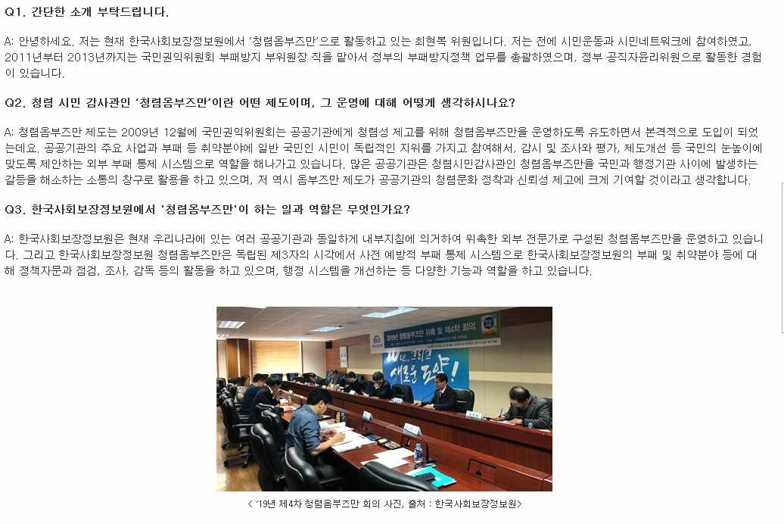
붙임
SSIS 청렴 홍보단 제작 콘텐츠

Slide 8


